Slide 1

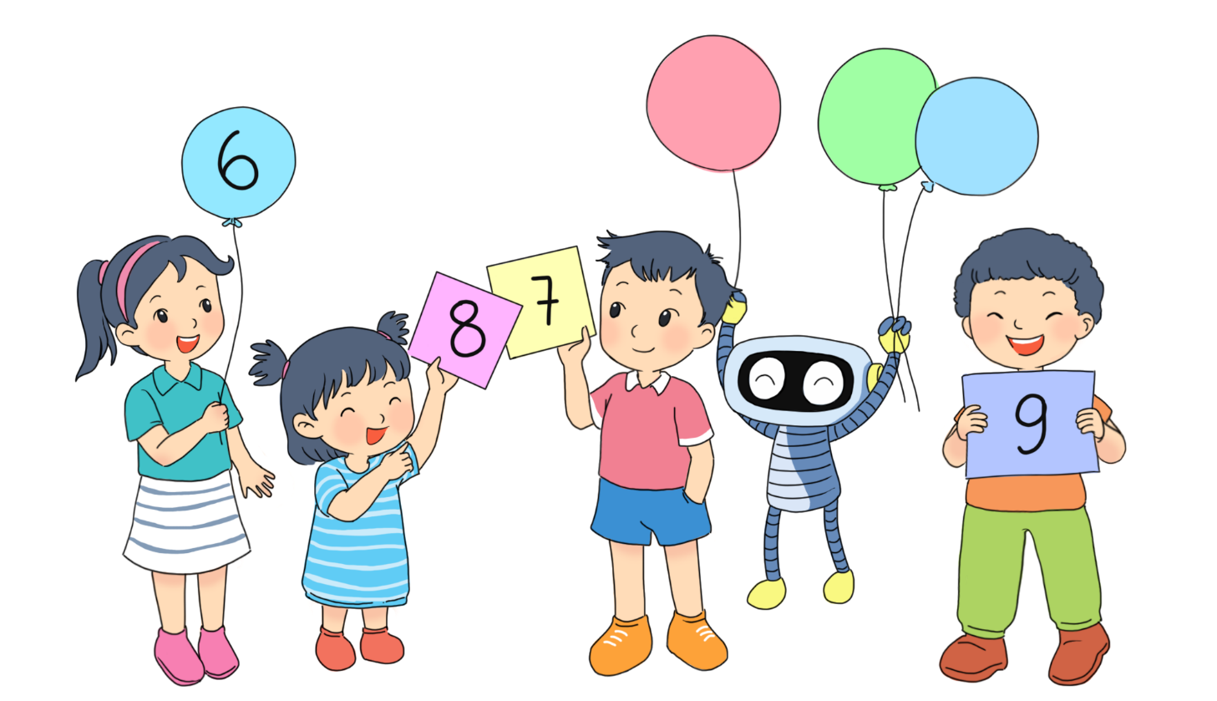
Bài 2: Các số 6, 7, 8, 9, 10
Tiết 2
10

Slide 2



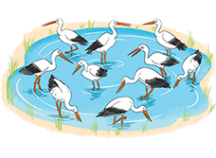

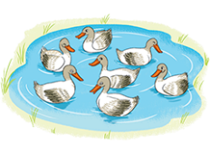
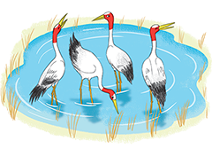
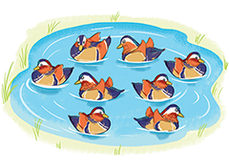
1. Đếm số con vật trong hình

Slide 3







Đố các bạn có bao nhiêu con vật trong hình?
Đáp án
3

Slide 4






Đố các bạn có bao nhiêu con vật trong hình?
Đáp án
6

Slide 5











Đố các bạn có bao nhiêu con vật trong hình?
Đáp án
10

Slide 6







Đố các bạn có bao nhiêu con vật trong hình?
Đáp án
7

Slide 7




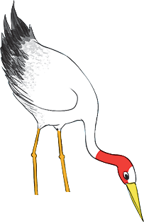
Đố các bạn có bao nhiêu con vật trong hình?
Đáp án
4

Slide 8





Đố các bạn có bao nhiêu con vật trong hình?
Đáp án
8

Slide 9
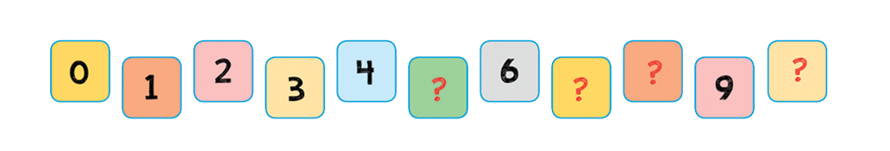




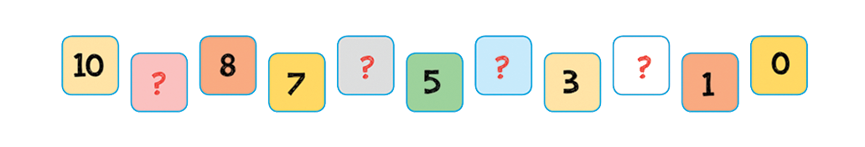




2. Chọn số thích hợp.
8
10
5
7
6
4
2
9

Slide 10

3. Có bao nhiêu con vật có 6 chân?
Đáp án
3

Slide 11
3. Có bao nhiêu con vật có 8 chân?
Đáp án
2

Slide 12
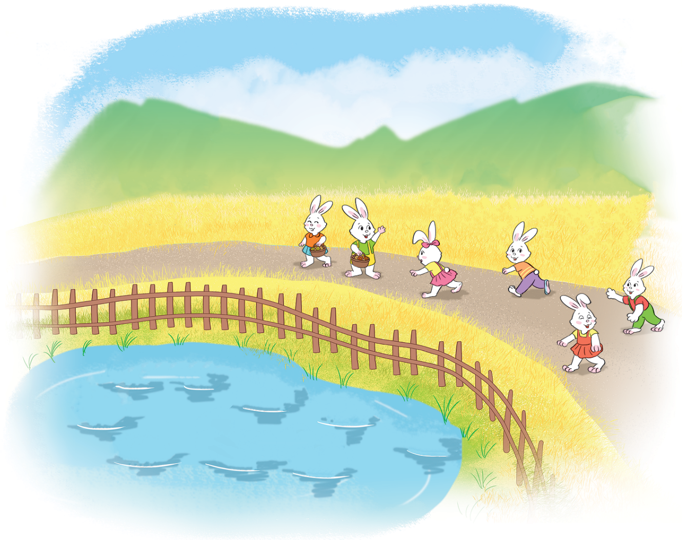























4. Số ?
8
?
1
?
7
?
9
?
0
?

Slide 13
4. Số ?
Trong tranh có bao nhiêu con thỏ?
6
?

